Slide 1
Project SQ
시스템 기획서

Slide 2
기본 정리
뭐하는 게임인가?!
1대1 구조로 주어진 맵의 오브젝트들을 가지고 단어를 설명하는 게임
캐릭터의 제한된 행동을 사용해 물건을 표현하고, 맞추며 스테이지를 진행한다. 틀릴 시 목숨을 1회 차감한다.
목숨은 3개 주어지며, 한 맵이 넘어가기 전 모든 목숨을 소모할 경우 해당 맵의 처음부터 다시 시작한다.
왜 재미있는가?
원초적인 재미를 위함
마이크가 닫힌 상태에서, 제한된 행동으로 설명하는 재미

Slide 3
스테이지 매니저 기능
1->2에게
선택하세요! UI 2초 노출
5초 선택 시간
설명 시작! UI 2초 노출
30초 설명 시간
상대가 설명하는 단어는?
UI 2초 노출
5초 답안 제출
2->1에게
선택하세요! UI 2초 노출
5초 선택 시간
설명 시작! UI 2초 노출
30초 설명 시간
상대가 설명하는 단어는?
UI 2초 노출
5초 답안 제출
정답 공개, 마이크 ON
스테이지가 지날수록 설명하기 어려운 단어들을 등장시킬 예정 - 하중상 구분
맵 1
맵 2
맵 3
1맵-난이도 하 테이블에서 추출
총 10스테이지
1맵-난이도 중 테이블에서 추출
1맵-난이도 상 테이블에서 추출

Slide 4
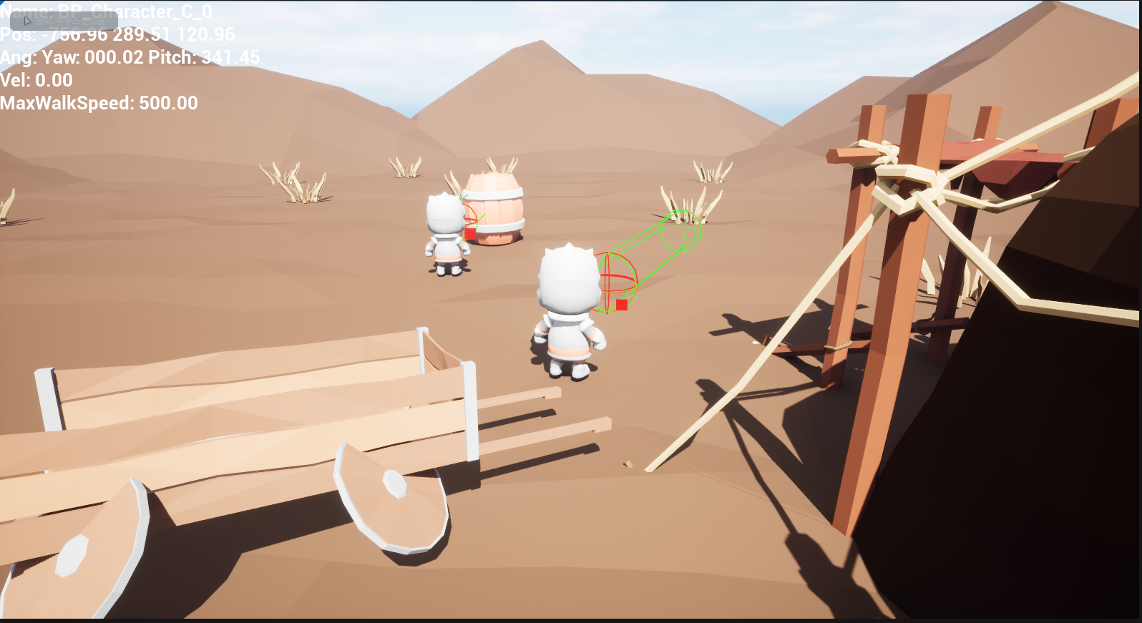

스테이지 매니저 UI
Stage 1-1
좌상단 Stage와 HP UI는 상시 표시 (표시 말고 특이 기능은 없음)
2초간 표시할 설명해주세요! UI
설명할 단어를 선택해주세요!

Slide 5
스테이지 매니저 UI
Stage 1-1
5초간 표시할 UI
클릭하면 다음 화면으로 진행
이때는 클릭 외의 모든 입력을 막는 것이 괜찮을 듯함
아무것도 클릭하지 않으면 세 선택지 중 하나가 무작위로 선택됨
용솟음
파인애플
도망치다

Slide 6
스테이지 매니저 UI
Stage 1-1
2초간 표시할 UI
설명 시작!
설명 시작!

Slide 7
스테이지 매니저 UI
Stage 1-1
30초 동안 행동들을 활용해 설명함

Slide 8
스테이지 매니저 UI
Stage 1-1
2초간 표시할 UI
이제 설명하는 단어를 맞추도록 UI로 유도
상대가 설명하는 단어는?

Slide 9
스테이지 매니저 UI
Stage 1-1
5초간 표시할 UI
클릭하면 다음 화면으로 진행
이때는 클릭 외의 모든 입력을 막는 것이 괜찮을 듯함
용솟음
파인애플
도망치다

Slide 10
스테이지 매니저 UI
지금까지 한 과정 플레이어 바꿔서 한번 더 반복
그 후 마이크 on 시켜주고
틀리면 HP 차감
맞추면 다음 스테이지로 넘어감

Slide 11
필요한 데이터 테이블
wordID | wordMapNum | wordStageNum | wordString
1 | 1 | 0 | 당근
2 | 1 | 0 | 포도
3 | 1 | 0 | 베다
4 | 1 | 0 | 휘두르다
5 | 1 | 0 | 욕하다
6 | 1 | 0 | 배고픈
No | columnName | Type | Info
1 | wordID | Int | 단어의 ID 저장
2 | wordMapNum | Int | 단어가 등장하는 맵 저장
3 | wordStageNum | Int | 단어가 등장하는 스테이지 저장
4 | wordString | string | 단어 저장
(1,2) (3,4) (5,6) (7,8) (9,10) 으로 난이도를 나누고 싶음
그룹 당 10개 단어면 될 듯
그럼 한 맵에서 50개 단어
총 3개 맵이니까 150개 단어 만들어야 함 시발

Slide 12
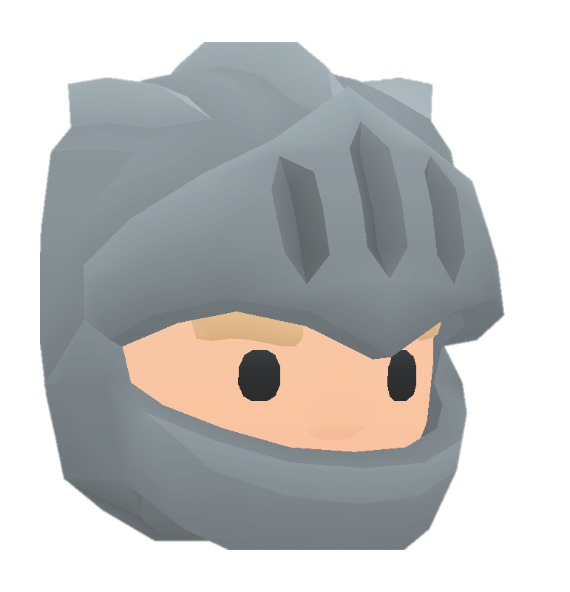
플레이어의 행동
그때 말했던 대로
시선에 향하는 물체 중 가장 가까운 물체가 범위 내에 있을 시 활성화
활성화 된 물체는 테두리가 보라색으로 표시되며
F 누를 시 잡기
다시 누르면 놓음
6가지 감정표현 가능
1,2,3,4,5,6키에 할당
잡기
감정표현
던지기
이동
잡은 물체를 Q 누를 시 바라보는 방향으로 던짐
바라보는 방향에서 지평선 기준 30도 직선으로 벡터값 주면 될 듯?
자세한 물리벡터는 만들어놓고 조정하시죠
지금 완벽

Slide 13
감정표현 기획

Slide 14
있으면 재밌을 법한 기믹
폭발 기믹
누가 봐도 위험한 레드버튼
위에 물체가 올라가거나, 캐릭터가 올라가면 폭발하면서 모든 오브젝트를 날림
홍수 기믹
일정 시간마다 하수구에서 물이 나와서 물건들을 쓸어감
복구 안해줌
피냐타 기믹
맵에 박이 있음
던져서 맞추는걸 반복하다 보면 터지면서 추가 물건들이 나옴

